Slide 1

Professor: Paulo Couto

Slide 2
VOCABULÁRIO INTERNACIONAL DE METROLOGIA
( VIM-2012 )
Este Vocabulário se propõe a ser uma referência comum para cientistas e engenheiros – incluindo físicos, químicos, cientistas médicos – assim como professores e técnicos envolvidos no planejamento e na realização de medições, independentemente do nível de incerteza de medição e do campo de aplicação. Ele também se propõe a ser uma referência para organismos governamentais e intergovernamentais, associações comerciais, organismos de acreditação, agências reguladoras e associações profissionais.

Slide 3
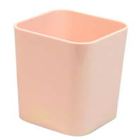
VOCABULÁRIO INTERNACIONAL DE METROLOGIA
( VIM-2012 )
1.1 (1.1)
grandeza
altura
volume
cor
massa
Propriedade dum fenômeno dum corpo ou duma substância, que pode ser expressa quantitativamente sob a forma dum número e duma referência.
1.6
Sistema Internacional de Grandeza (International System of Quantities/Système International de grandeurs, ISQ ], m
Sistema de grandezas baseado nas sete grandezas de base: comprimento (L) , massa (M), tempo (T), corrente elétrica (I), temperatura termodinâmica (q), quantidade de substância (N) e intensidade luminosa (J).
1.13 (1.9)
sistema de unidades
Conjunto de unidades de base e de unidades derivadas, juntamente com os seus múltiplos e submúltiplos, definidos de acordo com dadas regras, para um dado sistema de grandezas.

Slide 4

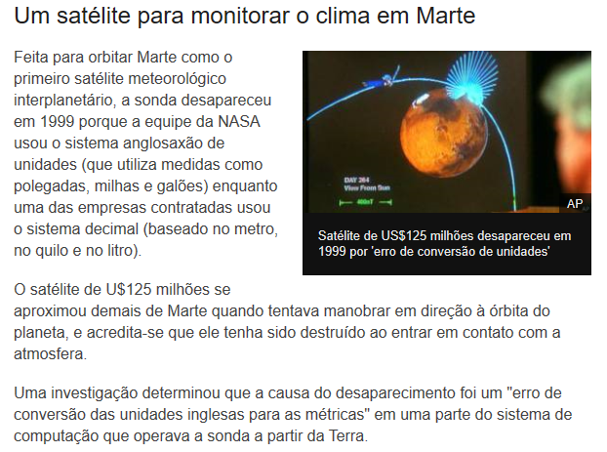
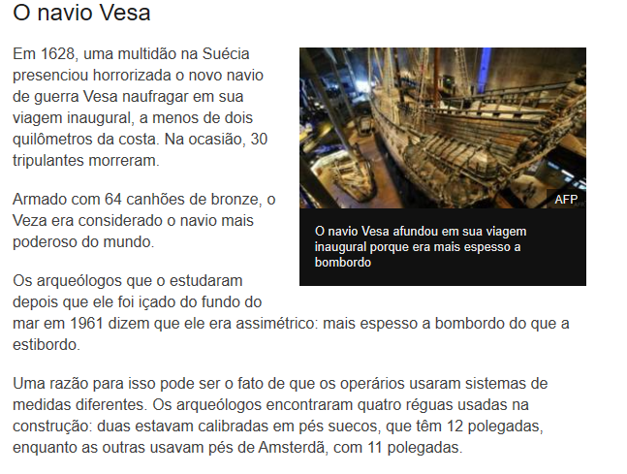
VOCABULÁRIO INTERNACIONAL DE METROLOGIA
( VIM-2012 )
https://www.bbc.com/portuguese/noticias/2014/05/140530_erros_ciencia_engenharia_rb
1.16 Sistema Internacional de Unidades - SI [International System of Units, SI / Système International d’Unités, SI ], m
“O SI é baseado nas sete grandezas de base do Sistema Internacional de Grandezas (ISQ), bem como nos nomes e os símbolos correspondentes às unidades de base contidas na tabela a seguir.)”

Slide 5
VOCABULÁRIO INTERNACIONAL DE METROLOGIA
( VIM-2012 )
2.11 (1.19)
valor verdadeiro
valor verdadeiro de uma grandeza
Valor de uma grandeza compatível com a definição da grandeza
NOTA 1: Na Abordagem de Erro para descrever as medições, o valor verdadeiro é considerado único e, na prática, desconhecido. A abordagem de “incerteza” consiste no reconhecimento de que, devido à quantidade inerentemente incompleta na definição de uma grandeza, não existe um valor verdadeiro único mas, de preferência, um conjunto de valores verdadeiros consistentes com a definição.
5.18
valor de referência
Valor de uma grandeza, utilizado como base para a comparação com valores de grandezas do mesmo tipo.
NOTA 2: Um valor de referência com sua incerteza de medição associada é geralmente relacionado a:
a) um material, por exemplo, um material de referência certificado, b) um dispositivo, por exemplo, um laser estabilizado, c) um procedimento de medição de referência, d) uma comparação de padrões.

Slide 6
VOCABULÁRIO INTERNACIONAL DE METROLOGIA
( VIM-2012 )
2.1 (2.1)
medição
Processo de obtenção experimental de um ou mais valores que podem ser, razoavelmente, atribuídos a uma grandeza.
2.5 (2.4)
método de medição
Descrição genérica da organização lógica de operações adotadas na realização de uma medição.
2.6 (2.5)
procedimento de medição
Descrição detalhada de uma medição de acordo com um ou mais princípios de medição e com um dado método de medição, baseada em um modelo de medição e incluindo qualquer cálculo para se obter um resultado de medição.
NOTA 1: Um procedimento de medição é, em geral, documentado em detalhes suficientes para permitir que um operador realize a medição.
NOTA 2: Um procedimento de medição pode incluir uma declaração referente à incerteza de medição desejada.

Slide 7
REPRESENTAÇÃO DE UMA MEDIÇÃO
e_{m}
.. .... ..
::. ::::
... .. :: :: ..::
.. .... ..
::. :::: .
V_{Ref}
e_{s} = erro sistemático
e_{a} = erro aleatório
e_{s}
e_{a}
e_{m} = erro de medição

Slide 8
VOCABULÁRIO INTERNACIONAL DE METROLOGIA
( VIM-2012 )
2.16 (3.10)
erro de medição
erro
Diferença entre o valor medido de uma grandeza e um valor de referência.
NOTA 2: O erro de medição não deve ser confundido com um erro de produção ou um erro humano.
2.17 (3.14)
erro sistemático
Componente do erro de medição que em medições repetidas permanece constante ou varia de maneira previsível.
2.19 (3.13)
erro aleatório
Componente do erro de medição que, em medições repetidas, varia de maneira imprevisível.

Slide 9
VOCABULÁRIO INTERNACIONAL DE METROLOGIA
( VIM-2012)
2.53 (3.15) (3.16)
correção
Compensação de um efeito sistemático estimado.
e_{m}
.. .... ..
::. ::::
... .. :: :: ..::
... .. :: :: ..::
.. .... ..
::. :::: .
::. ::::
V_{Ref}
V_{Ref}
e_{s}
e_{a}
c
c = correção

Slide 10
VOCABULÁRIO INTERNACIONAL DE METROLOGIA
( VIM-2012 )
2.13 (3.5)
exatidão de medição
Grau de concordância entre um valor medido e um valor verdadeiro de um mensurando.
V_{V}
::. ::::
c

Slide 11
VOCABULÁRIO INTERNACIONAL DE METROLOGIA
( VIM-2012 )
2.15
precisão de medição
precisão
Grau de concordância entre indicações ou valores medidos, obtidos por medições repetidas, no mesmo ou em objeto similares, sob condições especificadas.
::. ::::
c

Slide 12
VOCABULÁRIO INTERNACIONAL DE METROLOGIA
( VIM-2012 )
2.20
condições de repetibiidade [repeatibility condition of measurement ) /condition de répétabilité) ], f
Condição de medição, de uma série de condições que incluem o mesmo procedimento de medição, os mesmos operadores, o mesmo sistema de medição, as mesmas condições operacionais e o mesmo local, e repetições de medições no mesmo ou objetos semelhantes durante curto período de tempo
2.21
repetibilidade de medição [repeatibility measurement ) / répétabilité de mesure) ], f
Precisão de Medição de uma série de condições de repetibilidade.

Slide 13
VOCABULÁRIO INTERNACIONAL DE METROLOGIA
( VIM-2012 )
2.22
condição de precisão Intermediária [intermediate precision condição of measurement ) /condition de fidélite intermédiaire) ], f
Condição de medição, de uma série de condições que compreendem, o mesmo procedimento de medição, o mesmo local, e repetições das medições do mesmo objeto ou objetos semelhantes ao longo de um período grande de tempo, mas podem incluir outras condições que impliquem alterações .
2.23
precisão intermediária medição [intermediate measurement precision) / fidélite intermédiaire de mesure) ], f
Precisão de Medição de uma série de condições de precisão intermediária.

Slide 14
VOCABULÁRIO INTERNACIONAL DE METROLOGIA
( VIM-2012 )
2.24
condições de reprodutibilidade [reproducibility condition of measurement ) /condition de reproductibilité) ], f
Condição de medição, de um conjunto de condições que inclui diferentes locais, operadores e sistemas de medição diferentes, e medições repetidas do mesmo objeto ou objetos semelhantes.
2.25
reprodutibilidade de medição [reproducibility measurement ) / reproductibilité de mesure) ], f
Precisão de Medição sob condições de reprodutibilidade.

Slide 15
VOCABULÁRIO INTERNACIONAL DE METROLOGIA
( VIM-2012 )
2.50
grandeza de entrada
grandeza de entrada num modelo de medição
Grandeza que deve ser medida, ou grandeza cujo valor pode ser obtido de outro modo, para calcular um valor medido de um mensurando.
2.51
grandeza de saída
grandeza de saída num modelo medição
Grandeza, cujo valor medido é calculado utilizando-se os valores das grandezas de entrada em um modelo de medição.
2.52 (2.7)
grandeza de influência
Grandeza que, numa medição direta, não afeta a grandeza efetivamente medida, mas afeta a relação entre a indicação e o resultado de medição.

Slide 16
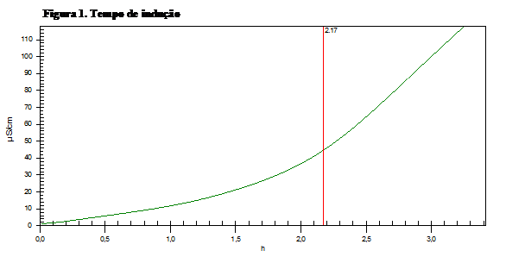
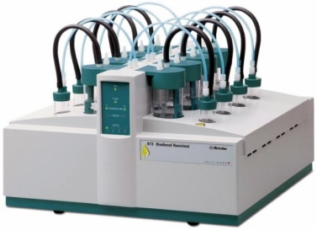
VOCABULÁRIO INTERNACIONAL DE METROLOGIA
( VIM-2012 )
Grandezas de Influência
O biodiesel é susceptível à oxidação quando exposto ao ar e este processo de oxidação, em última análise, afeta a qualidade do combustível. Em função disso, a estabilidade à oxidação tem sido objeto de inúmeras pesquisas.
O método utilizado para avaliar a estabilidade à oxidação emprega o equipamento Rancimat. Este método é muito similar ao que determina o Índice de Estabilidade de Óleos (Tempo de Oxidação).
T=f(θ,M,Q, Κ...)

Slide 17
Contato:
Paulo Roberto Guimarães Couto – plrcouto@yahoo.com.br
Jailton C Damasceno - jcdamasceno@outlook.com

